Slide 1

AWS Segurança

Slide 2
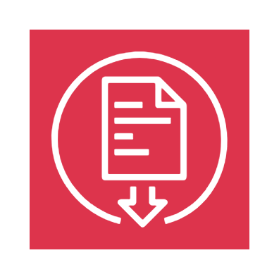
Conformidade na AWS
A conformidade na AWS se refere à adesão aos padrões legais, regulamentares e políticos que são aplicáveis a uma determinada indústria ou região geográfica. Isso pode incluir:
Padrões de Dados: Como PCI DSS para processamento de pagamento, HIPAA para informações de saúde, ou GDPR para proteção de dados na União Europeia.
Certificações e Relatórios de Auditoria: AWS mantém uma série de certificações de segurança globais, como ISO 27001, SOC 1, SOC 2, e SOC 3, que fornecem garantia de que está cumprindo com práticas recomendadas de segurança.
Leis de Privacidade: Adesão às leis de privacidade como a Lei de Proteção de Informações Pessoais (PIPL) na China ou a Lei de Proteção de Informações Pessoais e Eletrônicas (PIPEDA) no Canadá.
AWS Artifact: Um portal de autoatendimento para recuperação de artefatos de auditoria que oferece aos clientes acesso sob demanda à documentação de conformidade e aos acordos da AWS.

Slide 3



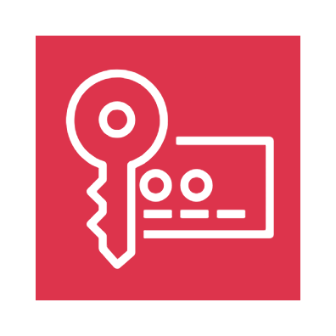






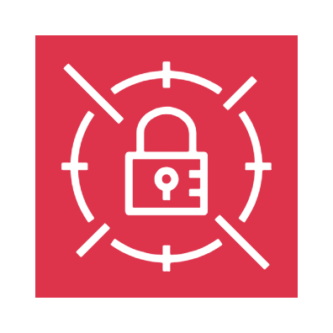














AWS fundamentos, e segurança serviços
AWS Organizations
AWS Shield
AWS ACM
AWS KMS
Amazon Macie
AWS System
Manager
AWS Lambda
AWS
Step Functions
AWS
CloudFormation
AWS Secrets Manager
Amazon GuardDuty
AWS Security Hub
AWS WAF
Automatizar
Identificar
Proteger
Responder
Recuperar
Amazon Inspector
Detectar
Investigar
AWS S3
AWS Config
AWS Trusted
Advisor
AWS Cognito
AWS IAM
AWS CloudWatch
AWS Detective
Snapshot
Archive
AWS VPC
AWS CloudTrail

